Slide 1
TÍTULO DO TRABALHO
DOCUMENTAÇÃO ULTRASSONOGRÁFICA DE ALTA FREQUÊNCIA E POWER DOPPLER DO GRANULOMA PIOGÊNICO (HEMANGIOMA CAPILAR LOBULAR).
AUTORES
FERRARI, M.L; RODRIGUES, E.F; LIMA, T.F.M; SIMIÃO, A.L; NETO, A.G; COLPAS, P.T​

Slide 2
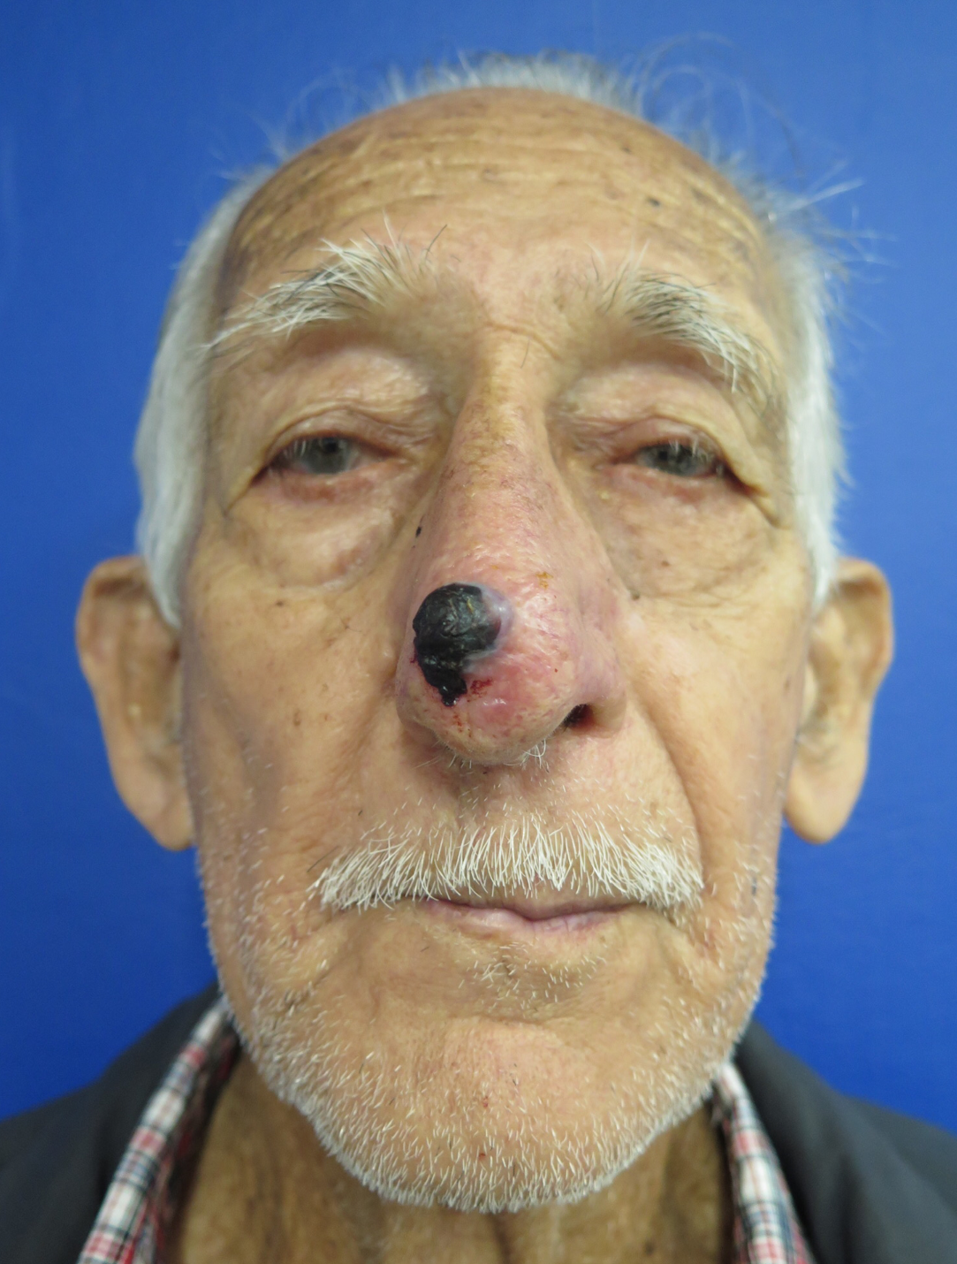
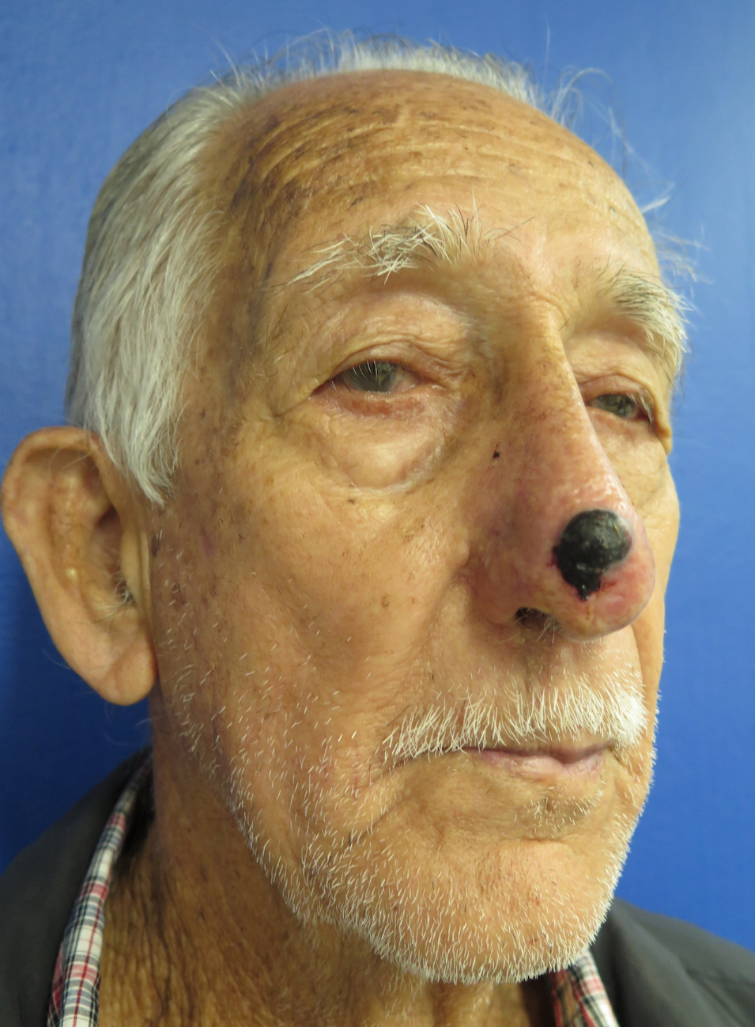
RELATO DE CASO
- Homem, 83 anos;​
- Submetido a exérese de carcinoma espinocelular bem diferenciado, na ponta nasal;​
- Após 5 meses do procedimento, houve crescimento de nodulação exofítica e pulsátil no local da cicatriz.

Slide 3
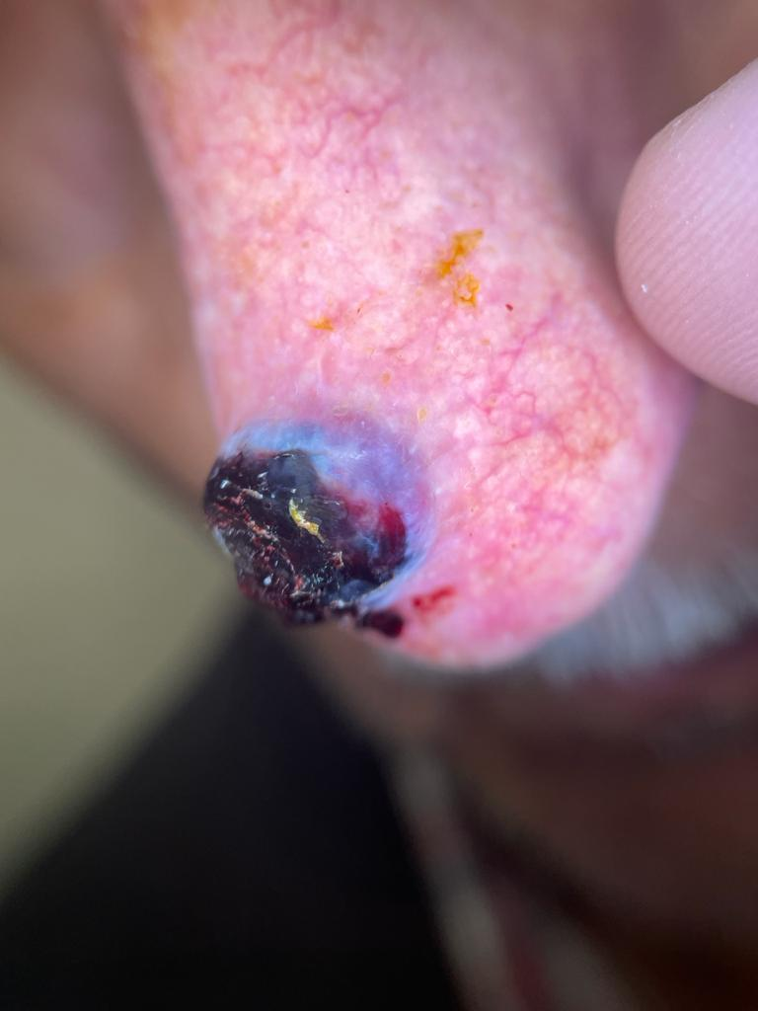
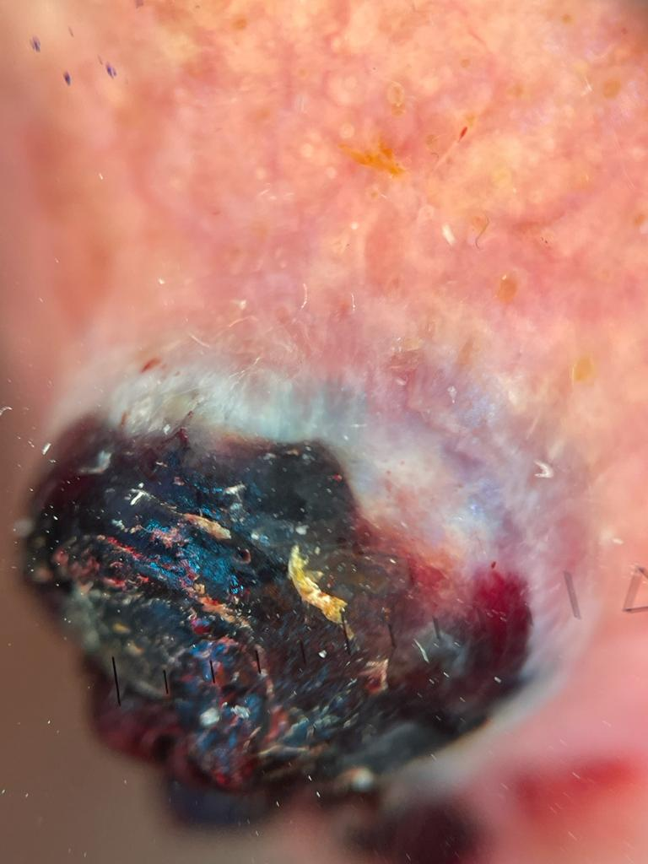
RELATO DE CASO
- Dermatoscopia: pápula homogênea com "colarinho" branco escamoso na base (septos fibrosos).

Slide 4
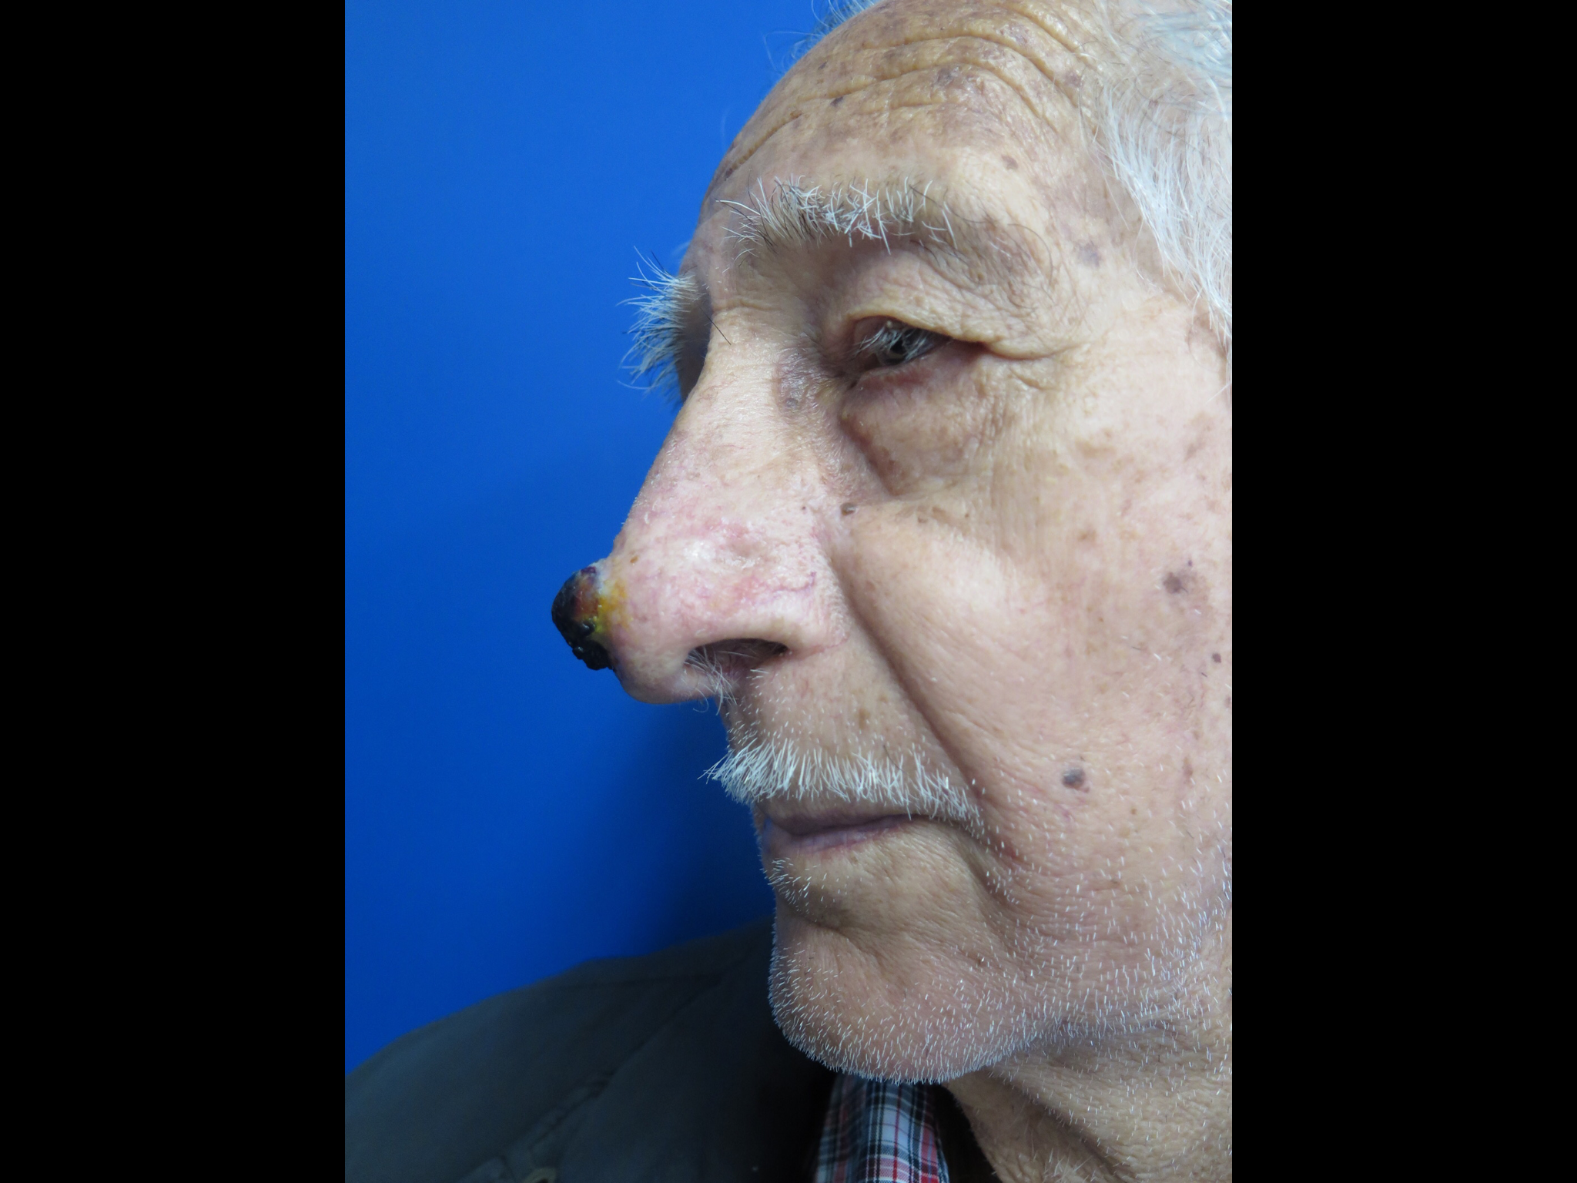
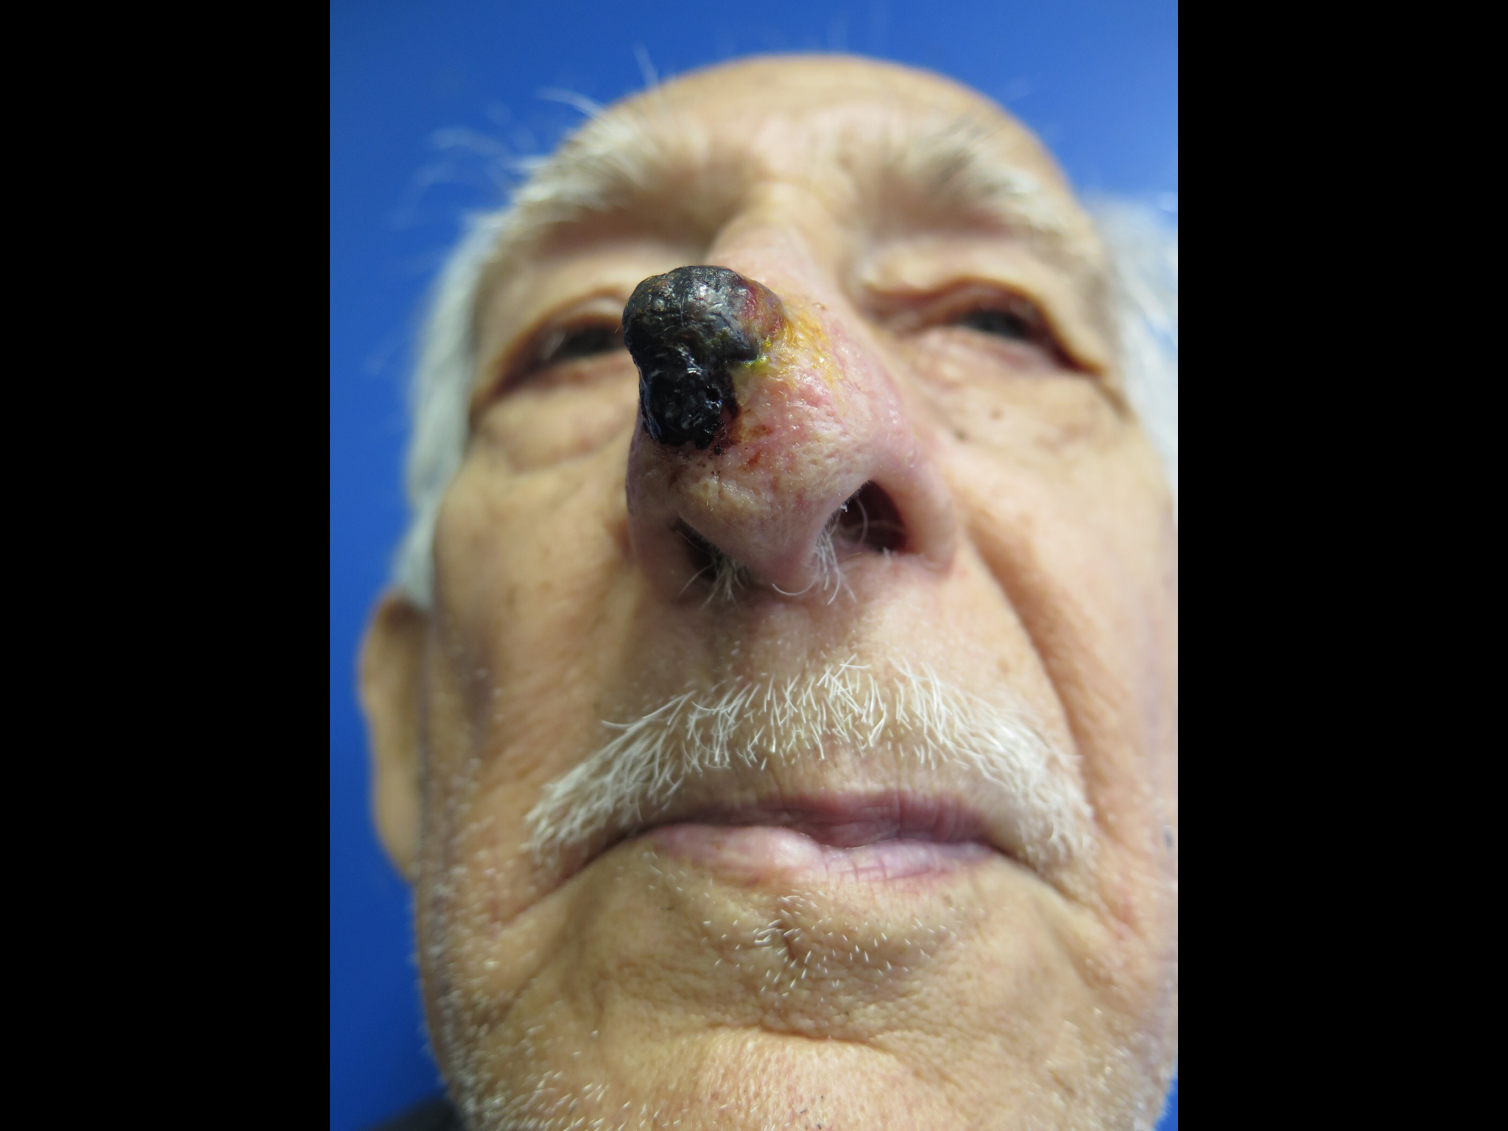
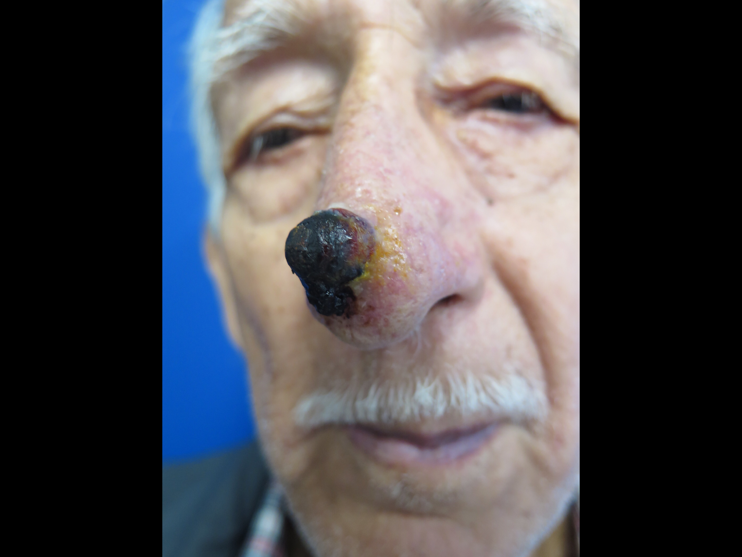
RELATO DE CASO
- Submetido a Ultrassom Dermatológico de Alta Frequência (USAF), já com a lesão clinicamente maior.

Slide 5
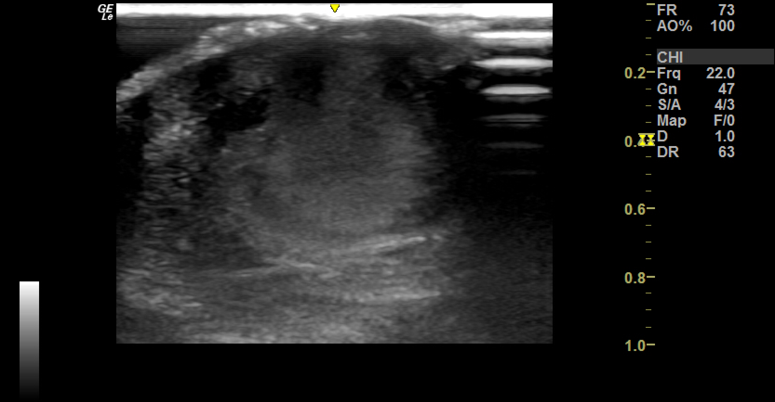
RELATO DE CASO – Ultrassom Dermatológico de Alta Frequência
- Nodulação subepidérmica bem definida, hipoecogênica, com áreas de hiperecogenicidade de permeio.

Slide 6
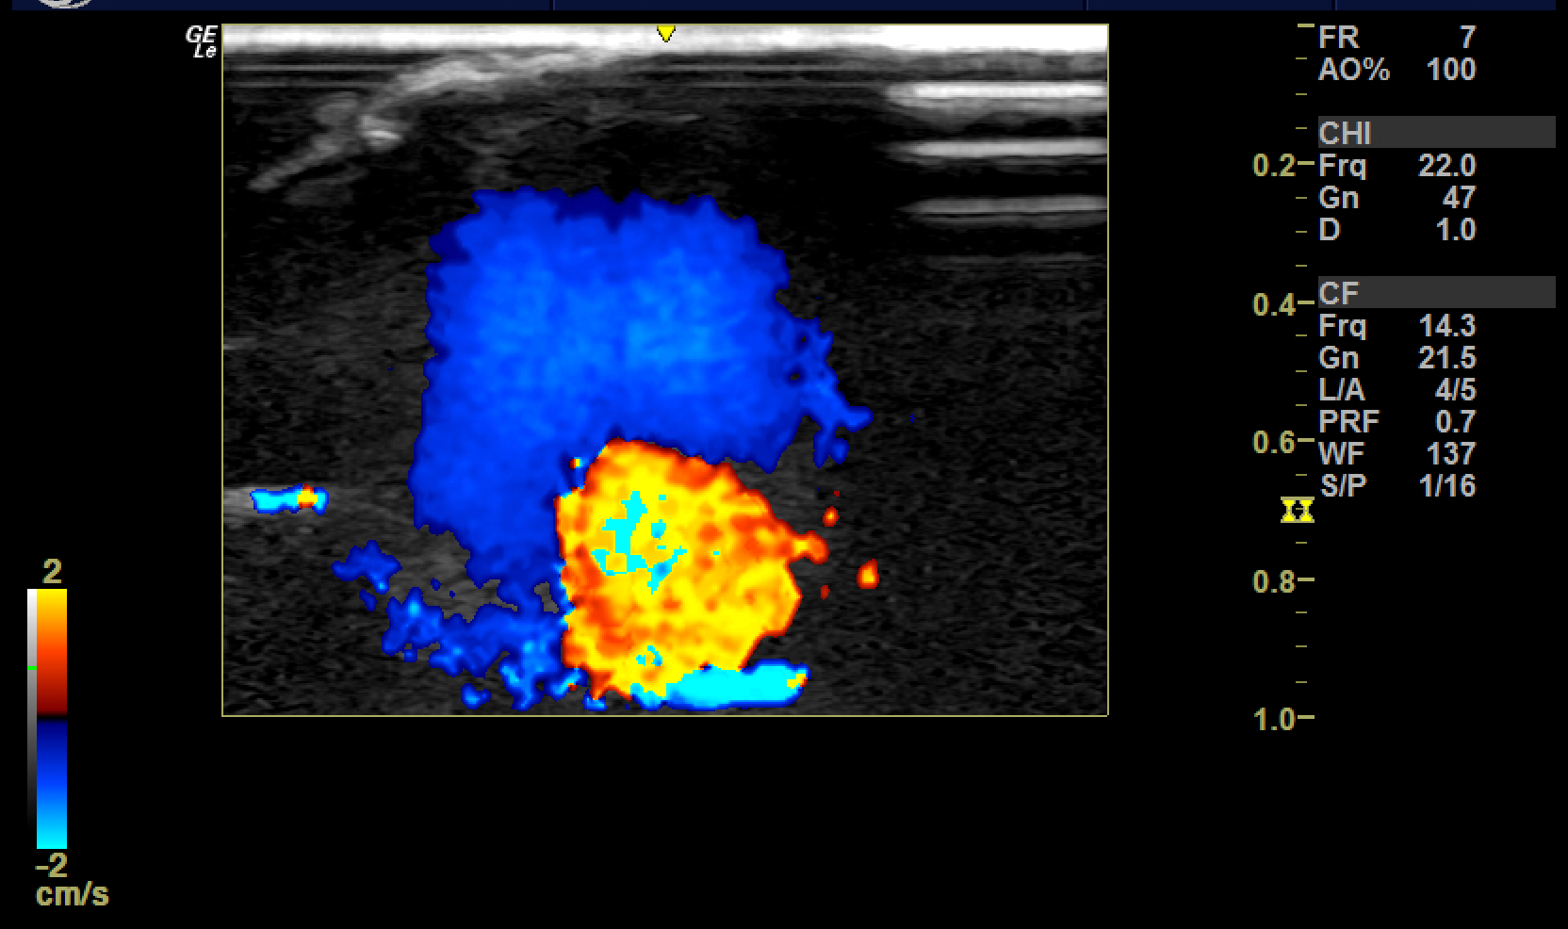
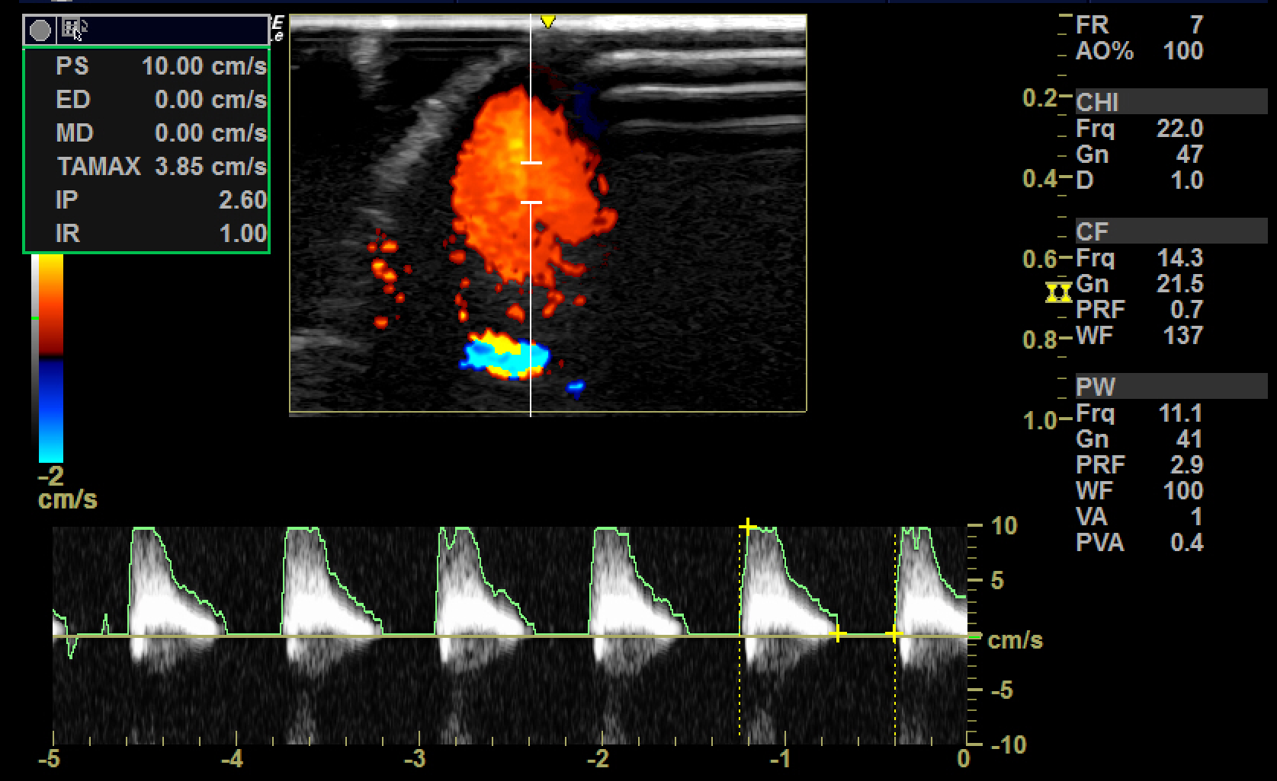
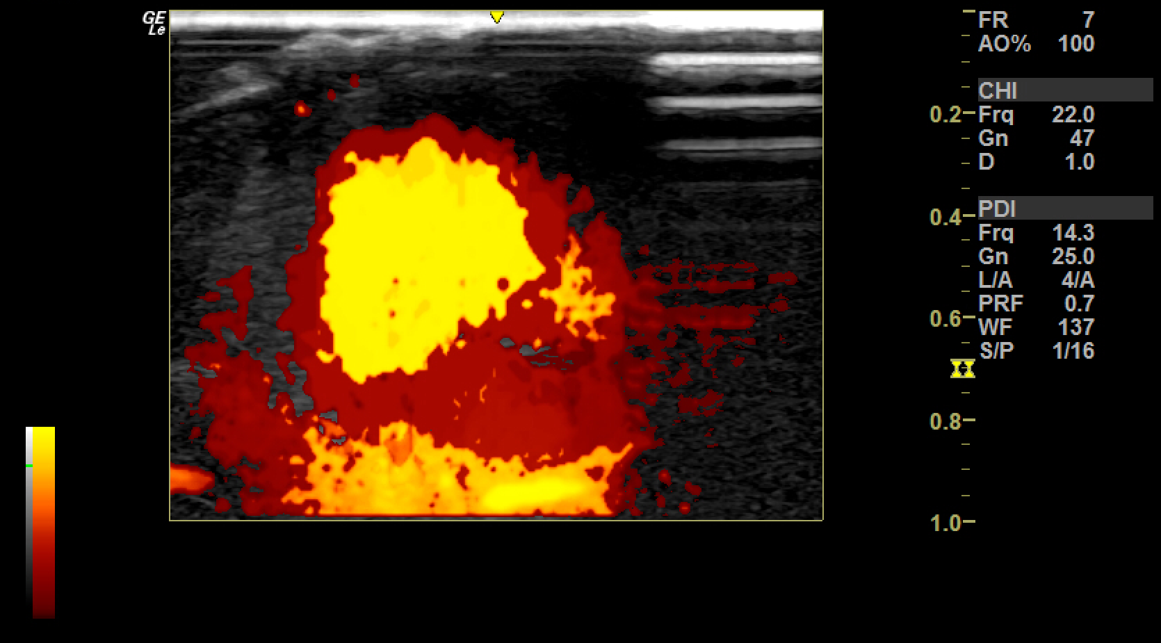
RELATO DE CASO –
Ultrassom Dermatológico de Alta Frequência
- Doppler evidenciou massa nodular altamente vascularizada, com grande vaso arterial no interior da nodulação.​

Slide 7
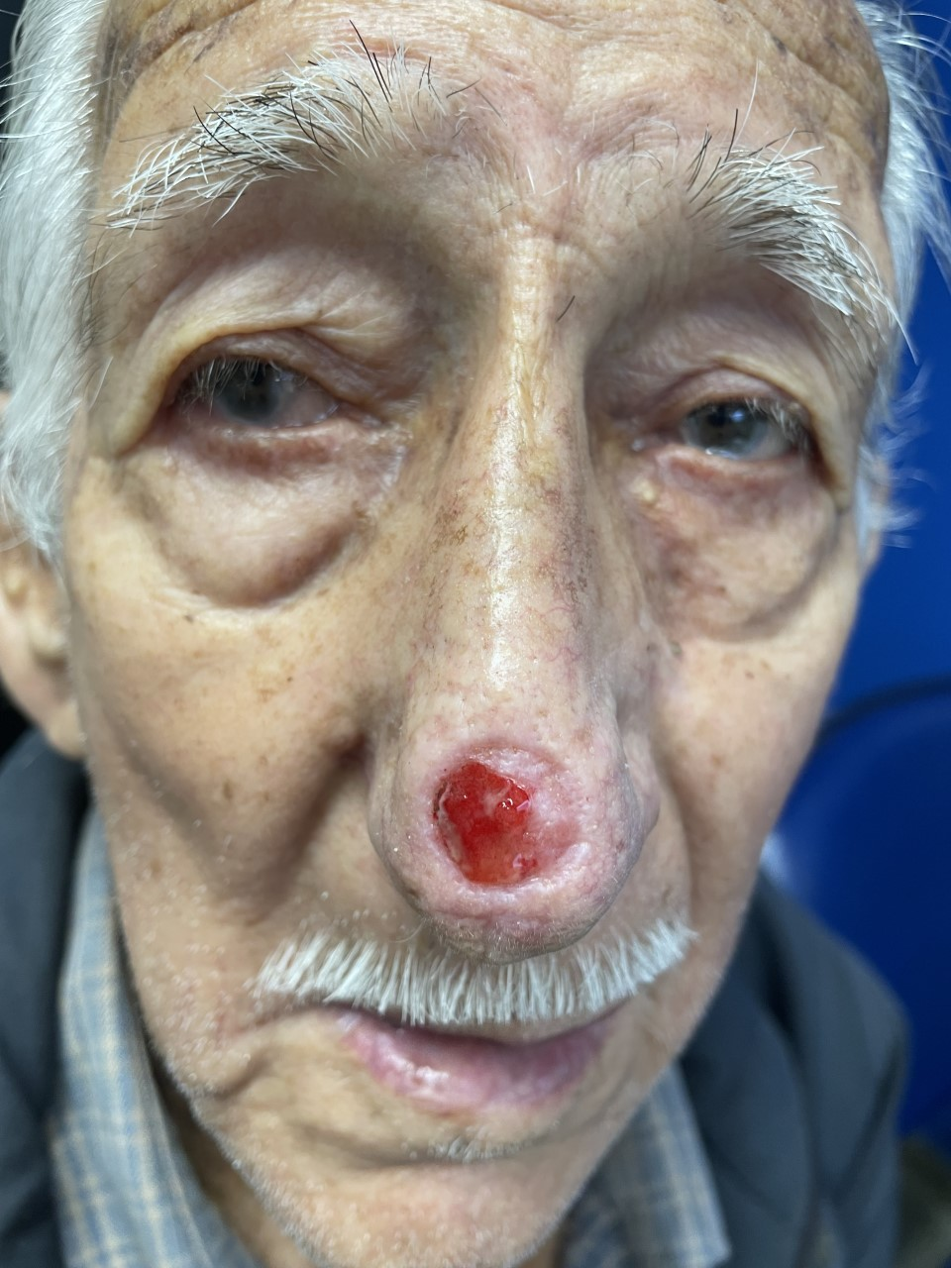
RELATO DE CASO
- Submetido a shaving da lesão com eletrocoagulação da base. Procedimento sem intercorrências e sem evidência de recidiva até o momento.

Slide 8
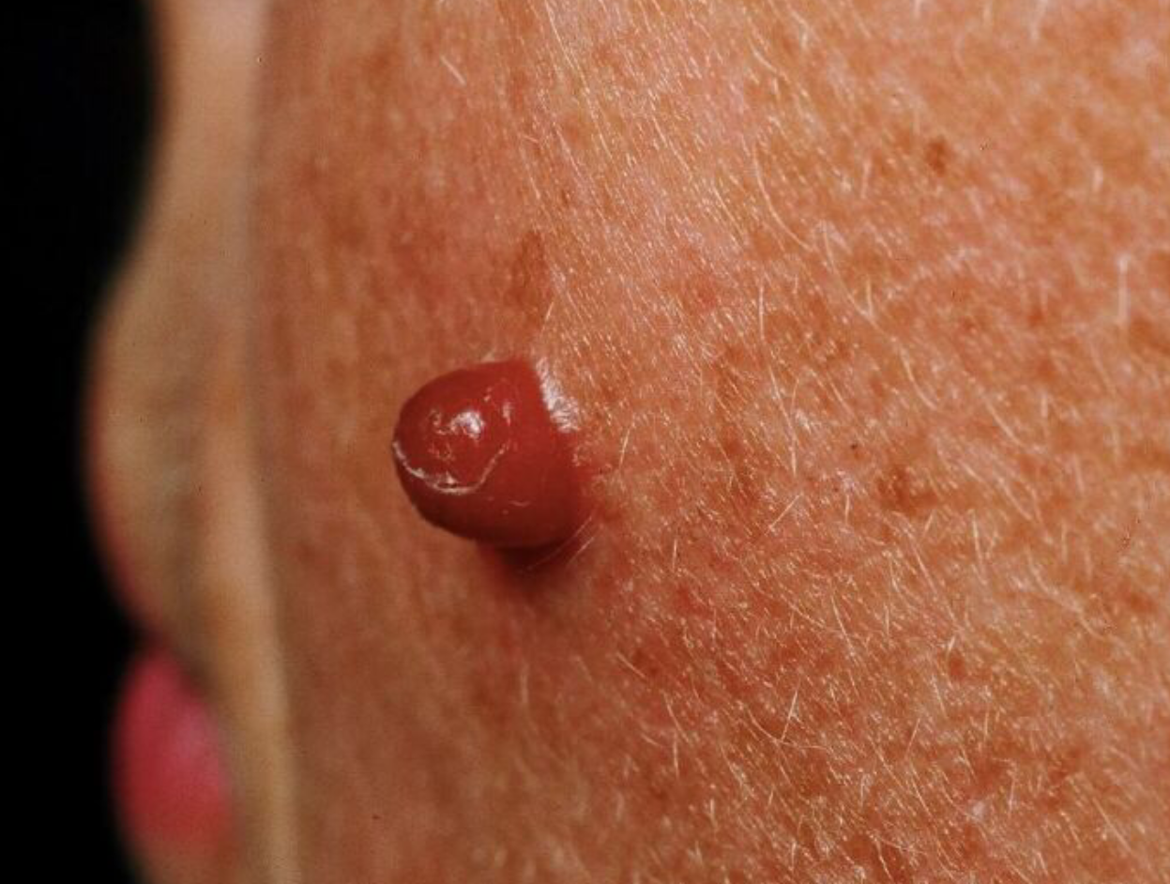
GRANULOMA PIOGÊNICO - Introdução
Tumor vascular comum, adquirido e benigno, que surge em tecidos como a pele e as membranas mucosas;
O termo cientificamente preciso para essa entidade é hemangioma capilar lobular;
No passado, os granulomas piogênicos eram considerados uma reação granulomatosa exagerada a um insulto infeccioso ou piogênico, o que levou ao uso de termos como "granuloma piogênico".
Sarwal P, Lapumnuaypol K. Pyogenic Granuloma. 2020 Dec 5. In: StatPearls [Internet]. Treasure Island (FL): StatPearls Publishing; 2021 Jan–. PMID: 32310537.

Slide 9
GRANULOMA PIOGÊNICO - Etiologia
Vários fatores estão implicados na etiopatogenia dessa entidade, mas a causa exata é desconhecida;
Desequilíbrio de fatores pró-angiogênicos e antiangiogênicos, que levam a uma rápida proliferação de capilares de caráter neovascular, friável e lobulado;
O tecido de granulação reativo a pequenos traumas pode contribuir (estudos atribuem apenas até 7% dessas lesões diretamente a uma história de trauma);
Outros possíveis fatores predisponentes podem incluir infecções e malformações vasculares preexistentes;
Fatores hormonais parecem desempenhar um papel no fenótipo dessa lesão associada à gravidez;
Certas variantes do hemangioma capilar lobular também mostraram associação com o uso de medicamentos (em especial os granulomas piogênicos periungueais);
As drogas implicadas na maioria das vezes incluem: Retinóides tópicos e sistêmicos; Anti-retrovirais; Antineoplásicos; Agentes imunossupressores.
Sarwal P, Lapumnuaypol K. Pyogenic Granuloma. 2020 Dec 5. In: StatPearls [Internet]. Treasure Island (FL): StatPearls Publishing; 2021 Jan–. PMID: 32310537.

Slide 10
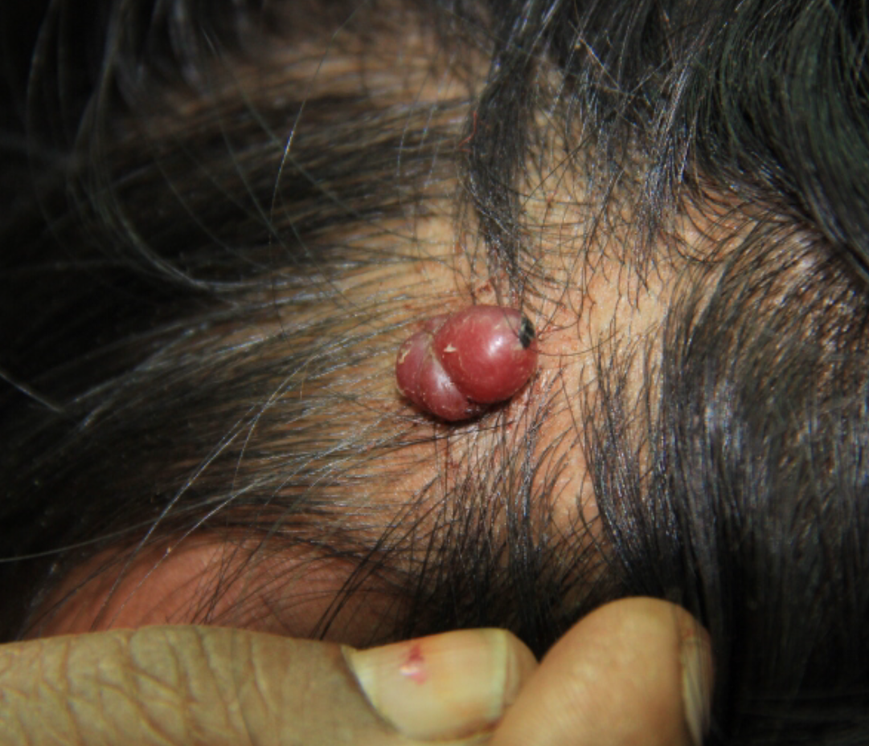
GRANULOMA PIOGÊNICO - Clínica
Inicia como uma pequena pápula vermelha —> fase de crescimento exofítico variável, às vezes rápida, ao longo de semanas a meses, eventualmente se estabilizando em tamanho;
A cor pode variar do vermelho ao marrom-avermelhado ou roxo;
As lesões são tipicamente solitárias;
A superfície costuma ser friável e a lesão pode mostrar sangramento abundante, mesmo com pequenos traumas.
Sarwal P, Lapumnuaypol K. Pyogenic Granuloma. 2020 Dec 5. In: StatPearls [Internet]. Treasure Island (FL): StatPearls Publishing; 2021 Jan–. PMID: 32310537.

Slide 11
GRANULOMA PIOGÊNICO - Diagnóstico
Diagnóstico clínico feito com base na história e nos achados clínicos clássicos;
A história deve incluir indagações sobre traumas anteriores, associação com gravidez e uma revisão completa dos medicamentos;
DERMATOSCOPIA = pápula homogênea rosa ou vermelha com um "colarinho" branco escamoso (septos fibrosos);
Se o diagnóstico não puder ser obtido com base na clínica, um exame histológico é necessário.
Sarwal P, Lapumnuaypol K. Pyogenic Granuloma. 2020 Dec 5. In: StatPearls [Internet]. Treasure Island (FL): StatPearls Publishing; 2021 Jan–. PMID: 32310537.

Slide 12
GRANULOMA PIOGÊNICO - Histologia
Agregados lobulares de vasos capilares, com cada lóbulo contendo um vaso alimentador central;
Estes se desenvolvem em tecido de granulação altamente vascular, com os lóbulos ou tufos de capilares de paredes finas embutidos em um estroma fibroso frouxo, com fibroblastos espalhados e um infiltrado inflamatório.
Loftus WK, Spurrier AJ, Voyvodic F, Neuhaus SJ, James CL. Intravenous lobular capillary haemangioma (pyogenic granuloma): A case report and a review of imaging findings as reported in the literature. J Med Imaging Radiat Oncol. 2018

Slide 13
GRANULOMA PIOGÊNICO – Ultrassom Dermatológico de Alta Frequência
Em alguns casos, o USAF pode auxiliar no diagnóstico além de programar a melhor terapêutica;
Os achados típicos são de massa bem delimitada, hipoecogênica, altamente vascularizada.
Loftus WK, Spurrier AJ, Voyvodic F, Neuhaus SJ, James CL. Intravenous lobular capillary haemangioma (pyogenic granuloma): A case report and a review of imaging findings as reported in the literature. J Med Imaging Radiat Oncol. 2018

Slide 14
GRANULOMA PIOGÊNICO – Tratamento
Diferentes tratamentos têm graus variáveis ​​de sucesso e taxas variáveis ​​de recorrência
Independentemente do tratamento, o paciente deve ser orientado sobre o risco de recorrência
Em áreas não visíveis, a excisão completa é o método preferido de remoção da lesão (taxas mais baixas de recorrência);
Excisão por shaving ou curetagem seguida de eletrocauterização podem ser usadas para áreas estéticas, mas a recorrência é mais comum com essas modalidades;
Outras modalidades incluem vias não cirúrgicas, como crioterapia, eletrocauterização ou cautério químico com nitrato de prata sem excisão e terapia a laser (lasers de CO2 e laser Nd: YAG de pulso longo de 1.064 nm isoladamente ou combinado com intervenção cirúrgica).
Sarwal P, Lapumnuaypol K. Pyogenic Granuloma. 2020 Dec 5. In: StatPearls [Internet]. Treasure Island (FL): StatPearls Publishing; 2021 Jan–. PMID: 32310537.

Slide 15
Considerações finais
Demonstra-se caso de nodulação vascular de apresentação pós traumática;
Avaliações clínica e ultrassonográfica evidenciaram o diagnóstico de granuloma piogênico (hemangioma capilar lobular);
A programação cirúrgica de shaving com eletrocoagulação da base foi o tratamento proposto ao caso;
A delimitação cirúrgica e a identificação de estruturas ao Ultrassom de Alta Frequência facilitaram a técnica da abordagem utilizada.
Referências Bibliográficas
Sarwal P, Lapumnuaypol K. Pyogenic Granuloma. 2020 Dec 5. In: StatPearls [Internet]. Treasure Island (FL): StatPearls Publishing; 2021 Jan–. PMID: 32310537.
Cantisani V, Del Vecchio A, Fioravanti E, Romeo U, D'Ambrosio F. Color-Doppler US features of a pyogenic granuloma of the upper dorsum tongue. J Ultrasound. 2014 Aug 5;19(1):67-70. doi: 10.1007/s40477-014-0121-6. PMID: 26941877.
Loftus WK, Spurrier AJ, Voyvodic F, Neuhaus SJ, James CL. Intravenous lobular capillary haemangioma (pyogenic granuloma): A case report and a review of imaging findings as reported in the literature. J Med Imaging Radiat Oncol. 2018 Apr;62(2):217-223. doi: 10.1111/1754-9485.12650. Epub 2017 Sep 1. PMID: 28861947.

